Slide 1
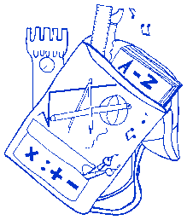

ISTITUTO COMPRENSIVO “S. FABRIANI”
- SPILAMBERTO-
INFORMATIVA SICUREZZA
secondo il d.Lgs. 81/2008
così come modificato dal d.Lgs. 106/2009
Dalla legge alla prevenzione degli infortuni
e delle malattie professionali

Slide 2
Il Decreto Legislativo 9 aprile 2008, n. 81 (noto come Testo Unico sulla Sicurezza sul Lavoro o TUSL) è la legge fondamentale in Italia che regola la salute e la sicurezza nei luoghi di lavoro.
A COSA SERVE
Prevenzione: Stabilisce regole e misure per evitare infortuni sul lavoro e malattie professionali.
Uniformità: Garantisce livelli minimi di tutela uguali in tutto il Paese per i lavoratori pubblici e privati.
Aggiornamento: Il D.Lgs. 81/2008 viene costantemente aggiornato dall'Ispettorato Nazionale del Lavoro per adeguarsi alle nuove direttive europee e alle necessità del mercato occupazionale.

Slide 3
DECRETO LEGGE 81/08
prevede, nelle aziende: l'attuazione di un Servizio di Prevenzione e Protezione per:
l'elaborazione e valutazione dei rischi;
la definizione di un piano di emergenza per gli interventi di Pronto Soccorso,
prevenzione incendi ed evacuazione dei lavoratori in caso di pericolo.

Slide 4
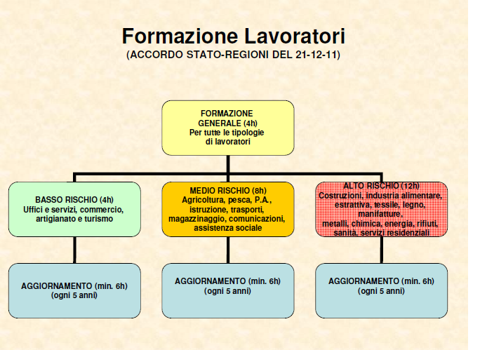

Slide 5
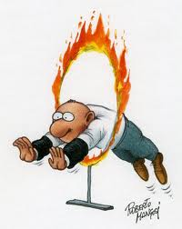


INFORMAZIONE FORMAZIONE ADDESTRAMENTO
I concetti di informazione , formazione ed addestramento specifico sono considerati punti cardine nell’attività di prevenzione.
Per tale ragione sono attività che devono essere svolte durante tutto l’arco del rapporto di lavoro con programmazione e periodicità.

Slide 6
INFORMAZIONE
L’informazione riguarda le misure generali di prevenzione e protezione dai rischi connessi alle attività svolte dai lavoratori; è destinata a tutti i lavoratori e non prevede verifiche dell’apprendimento.
Si supporta l’intervento di informazione con semplici documenti divulgativi quali opuscoli, visione di filmati e presentazioni.

Slide 7
FORMAZIONE
La formazione consiste in una attività didattica progettata e strutturata, composta da lezioni frontali ed esercitazioni, basata su programmi con parti generali e parti specifiche sui rischi strettamente correlati alle singole attività lavorative.
Prevede test e verifiche dell’apprendimento.

Slide 8
ADDESTRAMENTO
L’addestramento completa il percorso formativo, integrando le nozioni apprese durante i momenti di informazione e formazione, con la valutazione di aspetti e procedure pratiche ed operative, direttamente presso la postazione di lavoro e sotto la guida di personale
esperto.

Slide 9
Perche’ e’ importante per le scuole fare le prove di evacuazione
Ottemperare ad un obbligo di legge
Cultura della sicurezza (le prove di evacuazione iniziano a scuola e continuano nel mondo del lavoro)
Il comportamento del docente deve essere da esempio per i ragazzi
Abituare il personale a gestire il panico

Slide 10
ORGANIZZAZIONE GENERALE
RSPP
A. Muzzioli
LAVORATORI
Docenti/ATA/studenti
ASPP
Cofone,Vallante,
Veronese,Tosti
ADDETTI
EMERGENZE
Albo plessi
D.d.L.
Ludovico Terranera
PREPOSTI
Docenti(tecnici di lab. , palestra
ADDETTI PRIMO SOCCORSO
Albo plessi
RLS
S. Seidenari
MEDICO COMPETENTE
Dr. Corona

Slide 11
ALLARME INCENDIO: EVACUAZIONE
PLESSI MARCONI E FABRIANI:
SUONO PROLUNGATO (ALLARME VOCALE) INDICA ORDINE DI EVACUAZIONE
PLESSO DON BONDI:
SUONO PROLUNGATO (TROMBA DA STADIO) INDICA ORDINE DI EVACUAZIONE
PLESSI TRENTI E RODARI:
SUONO PROLUNGATO (SIRENA) INDICA ORDINE DI EVACUAZIONE

Slide 12
ALLARME TERREMOTO: Evacuazione
Plessi Marconi e Fabriani
Suono alternato (almeno 10 squilli intermittenti della campanella) non si esce ci si protegge sotto i tavoli/scrivanie
Plesso Don Bondi
Suono alternato (almeno 10 squilli intermittenti della tromba da stadio) non si esce ci si protegge sotto tavoli/scrivanie
Plessi Trenti e Rodari
Suono alternato (almeno 10 squilli intermittenti della campanella) non si esce ci si protegge sotto tavoli/scrivanie
Al termine della scossa verrà attivato l’ordine di evacuazione (vedi suoni/allarmi codificati per allarme incendio)

Slide 13

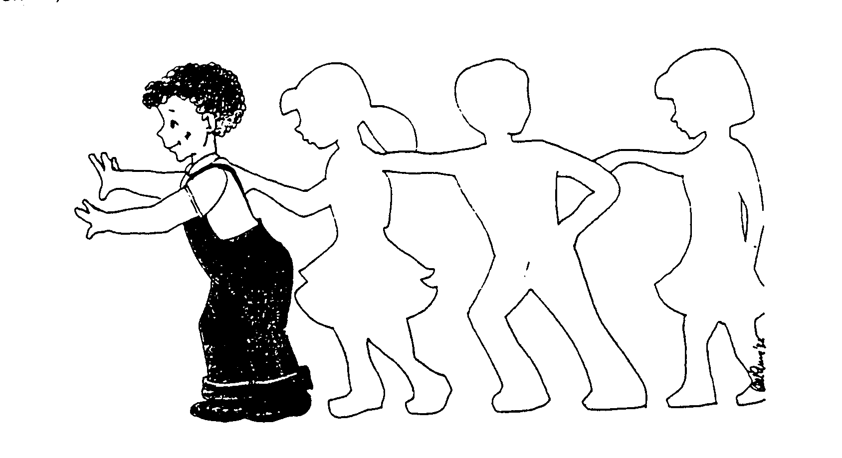
PROCEDURA STANDARD
Banco più vicino Banco più lontano
alla porta dalla porta
Apri fila Chiudi fila
Alunni Docente

Slide 14
In caso di terremoto:
Gli alunni al suono intermittente se si trovano:
in aula
seguono la procedura standard
nei corridoi o nei bagni
si dispongono lungo le pareti portanti (segnalate con cartelli e pallino verde)
sulle scale
raggiungono il piano più vicino e si dispongono lungo le pareti portanti (segnalate con cartelli e pallino verde).
all’ordine di sgombero
rientrano nella propria aula se è vicina
si aggregano alla classe limitrofa

Slide 15
I docenti :
generalmente posizionati sotto l’architrave della porta della classe loro affidata, all’ordine di evacuazione raccolgono il registro con i documenti o il modulo di evacuazione appeso alla porta dell’aula. Una volta radunati gli studenti presenti nell’aula seguono la procedura standard .
Nel caso in cui fossero impossibilitati a recuperare il modulo, procedono comunque all’evacuazione e una volta arrivati al punto di raccolta attenderanno i collaboratori scolastici i quali provvederanno a consegnare loro un modulo da compilare.
N.B. Non fermarsi presso le scale e raggiungere i punti di raccolta segnalati.
Non utilizzare la scala di emergenza per il rientro.

Slide 16
PLESSO MARCONI
CLASSI | VIA DI FUGA | PUNTO DI RACCOLTA
2E - 4E - 1G - 3E | Varco 2 | Viale Marconi
1B - 1A - 1C - 1E - 2A - 2B -2C | Varco 3 | Viale Marconi
5E - 3A - 3C - 4C | Scala interna n.1 Marconi | Giardino Plesso Marconi
4B - 3B | Scala interna n.2 Marconi* | Giardino Plesso Marconi
5A - 5D - 5C - 5B - 4A | Scala Anticendio Marconi | Giardino Plesso Marconi
*le classi attraverseranno le scale fino al refettorio, uscendo dall’uscita di emergenza, per raggiungere il giardino del plesso Marconi.

Slide 17
PLESSO FABRIANI
CLASSI | VIA DI FUGA | PUNTO DI RACCOLTA
2B – 3E – 1A – 1D – 3D | Varco 1 | Viale Marconi
2D | Varco 2 | Viale Marconi
3A – 2C | Scala interna n. 2 Marconi* | Giardino Plesso Marconi
2A – 1C – Aula “Spillab” | Scala interna n.3 Fabriani + varco 1 | Viale Marconi
1E – 3C – 2E – 1B – 3B | Scala Antincendio Fabriani | Anfiteatro Pazienza
*le classi attraverseranno le scale fino al refettorio, uscendo dall’uscita di emergenza, per raggiungere il giardino del plesso Marconi.

Slide 18
Procedure comportamentali generali:
Nel caso in cui la propria via di fuga sia ostruita da fumo o persone, seguire il percorso d’esodo alternativo più vicino seguendo le vie di fuga segnalate.
(n.b per ogni aula è sempre presente una via di fuga alternativa).
Una volta raggiunto il cortile, evitare di sostare in prossimità delle scale antincendio (lasciare libero il passaggio per eventuali classi che devono ancora uscire).

Slide 19
se nella classe è presente un alunno non autonomo negli spostamenti o comunque non in grado di deambulare temporaneamente la procedura è la seguente:
Il collaboratore scolastico che accoglierà per primo l’alunno con problematiche motorie, comunicherà tempestivamente la sua presenza al Dirigente Scolastico o all’ASPP del proprio plesso;
In caso di evacuazione il docente di classe porterà in sicurezza l’alunno all’esterno dell’aula posizionandolo in uno spazio “calmo” in attesa dei soccorsi. Successivamente accompagnerà il resto della classe al proprio punto di raccolta esterno.
Il docente di classe provvederà a segnalare immediatamente la situazione dell’alunno all’ ASPP di plesso o al collaboratore scolastico.

Slide 20
In caso di piccola scossa sismica
Durante la scossa ci si protegge
Terminata la scossa si esce, attivazione ordine di evacuazione (come definito in ogni plesso)
Una volta fuori si allerta l’ASPP di plesso
Si chiamerà l’Uff. Tecnico Comunale
Si starà fuori fino ad avvenuto sopralluogo del tecnico comunale

Slide 21
DOCUMENTI DA VISIONARE CON ATTENZIONE:
- raccoglitore informazioni sulla Sicurezza → presente in tutti i plessi
- comunicazioni varie sulla Sicurezza → sito e raccoglitore
- comunicazione sulla Vigilanza che contiene le disposizioni organizzative relative ai vari momenti della vita scolastica e a situazioni particolari.
- comunicazione relativa alle norme sanitarie per la scuola a cura del Servizio Sanitario Regionale

